Slide 1
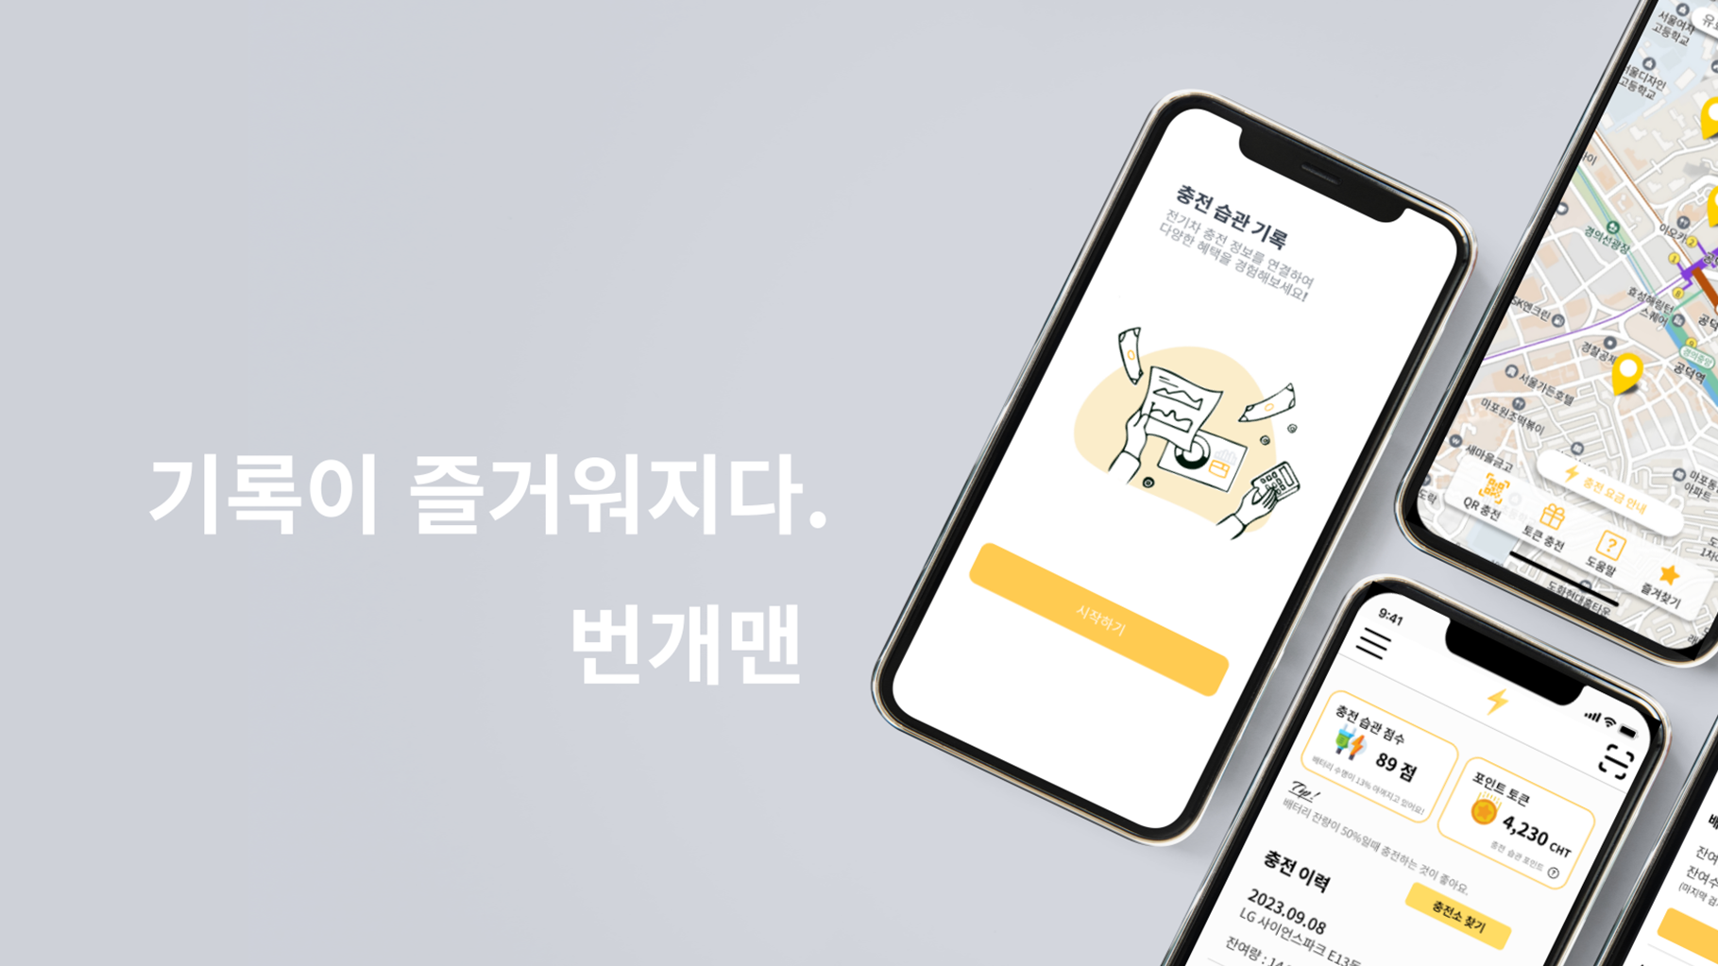
Web3.0 토이 프로젝트 2팀
2023.09.15

Slide 2
목차
시장 현황과 전망, 소비자의 니즈
문제 상황 파악 및 접근
개발 아이디어 제안
의의 및 한계
참고 문헌

Slide 3
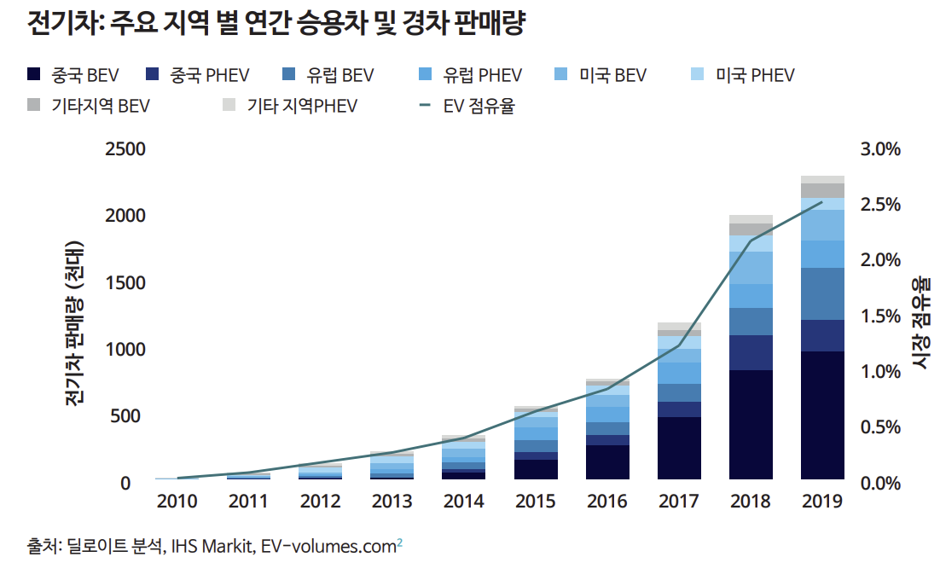
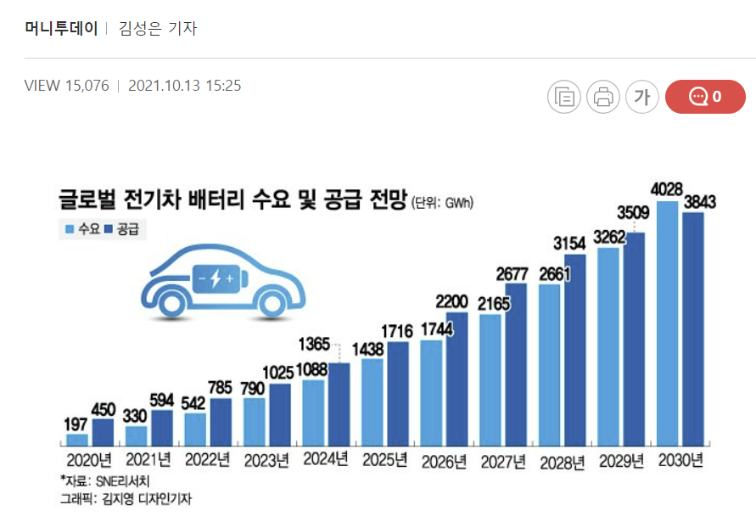
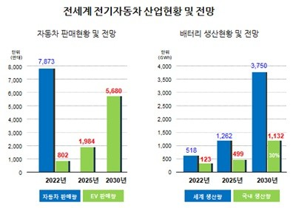
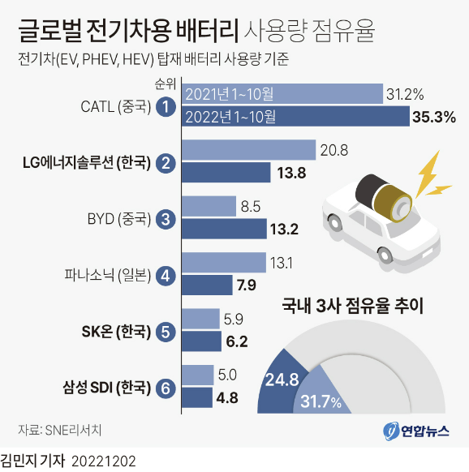
1-1
국내외 전기차 및 배터리 시장의 현황과 전망

Slide 4
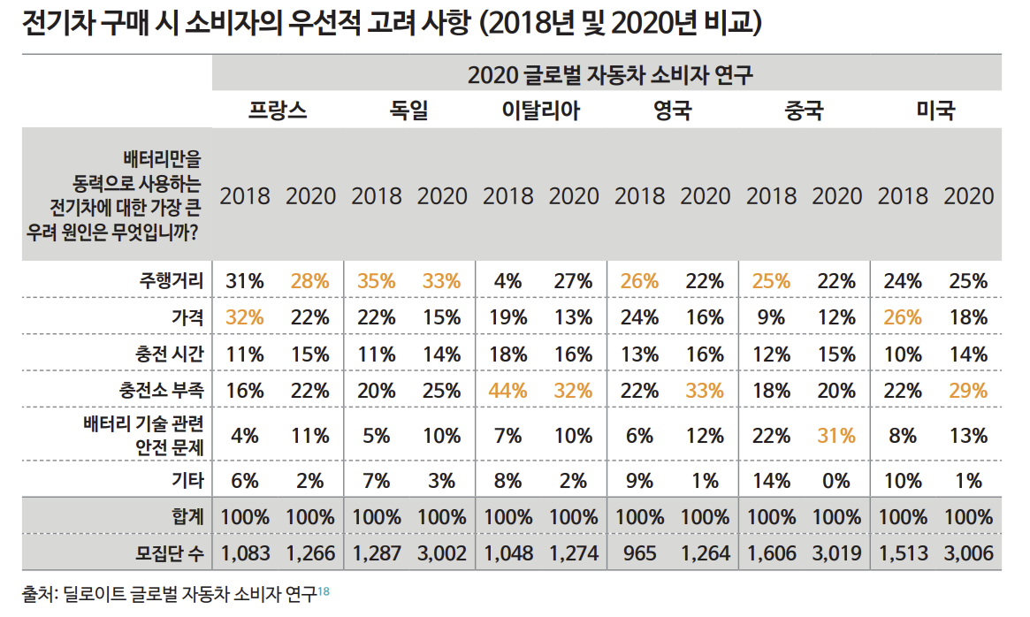
1-2
전기차 이용 고객의 배터리 관련 니즈
결국 소비자들의 Pain Point는 전기차의 배터리 사용에서 나온 한계점에서 비롯된 것이라고 볼 수 있음

Slide 5
2-1
전기차 배터리, 순환경제 개념 대두
> 전기차 배터리 산업을 지속 가능한 순환 경제 체제로 전환하기 위한 각국의 정책적 지원과 노력 또한 가속화
Case 01.
Case 02.
Case 03.
EU '지속가능한 배터리 법'
유럽 의회 통과 (‘23.06)
미국의
배터리 산업 지원
중국의
배터리 관련 법률
탄소 발자국 제도
: 배터리 전 주기에 걸쳐 탄소 배출량 측정
재생원료 사용 제도
: 리튬, 니켈 등 광물 재사용
배터리 여권 제도
: 배터리 생산, 사용 정보를 전자로 기록
기후 변화 대응
: 배터리 산업을 기후 대응 수단으로 인식
초당적 기반 시설법
: 전기차 배터리 재활용 및 재사용 위한 신기술 및 프로세스 지원
행정부 지원
: 바이든 정부 10개 프로젝트 7400만 달러 지원자금 발표 (‘22.01)
폐배터리 재활용 계획
: 배터리 생산 업체에서 2012년부터 유도 시작
관련 법률 개정 및 개발
: '에너지 절약 및 신에너지 자동차 산업 발전 계획' 관련 법률 개정 및 개발
55%
45%
남성
"핵심은 재사용, 재활용 관련 기술 개발"

Slide 6

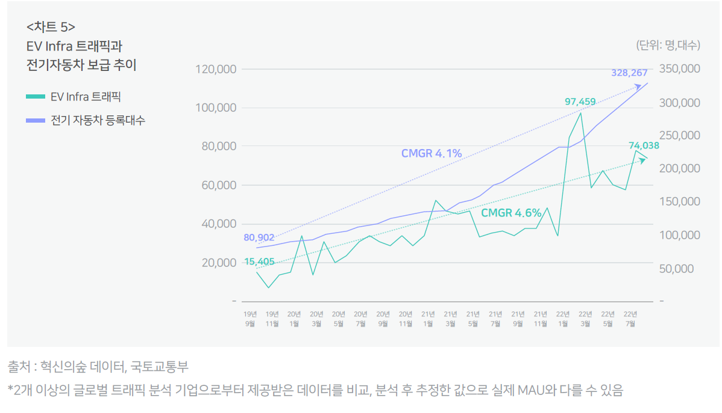

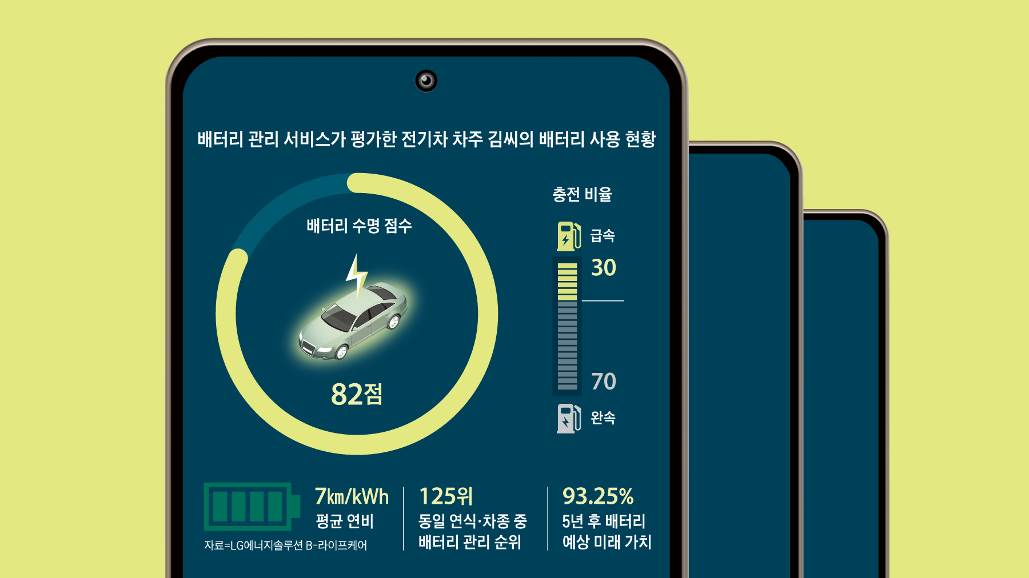
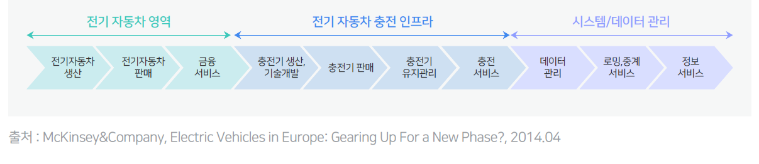
2-2
전기차 배터리 충전과 수명에 관하여 제공되는 서비스
Blue Link
B - Lifecare
EV Infra

Slide 7
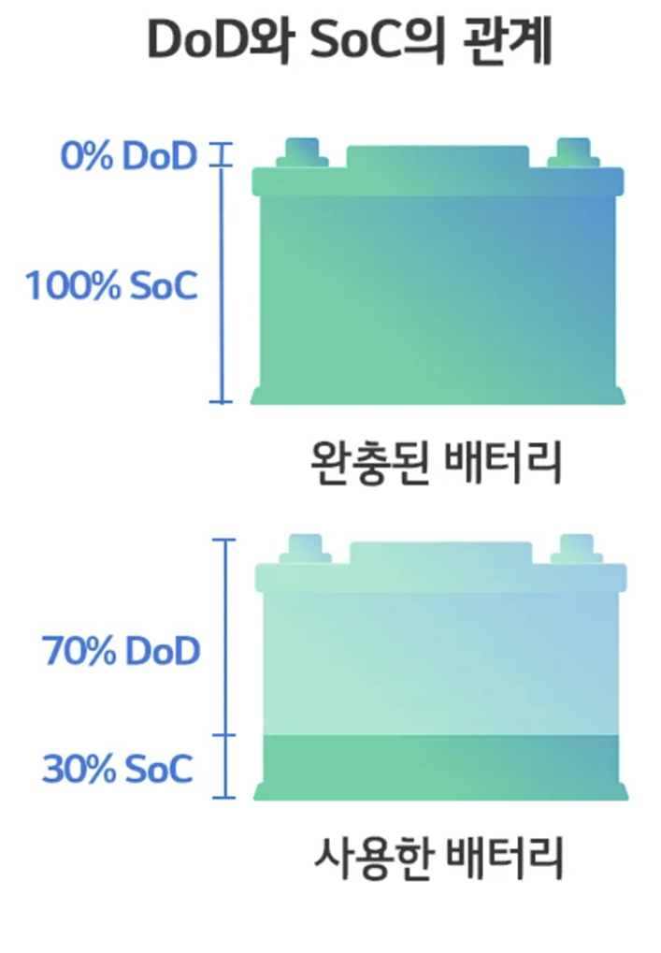
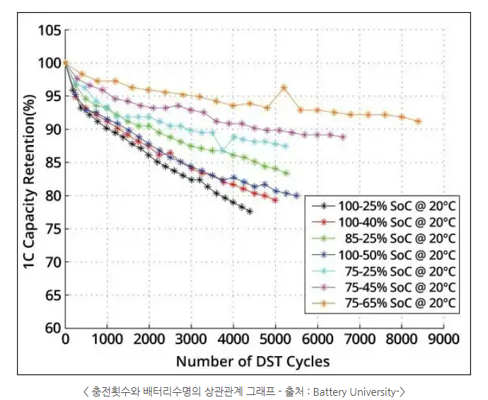
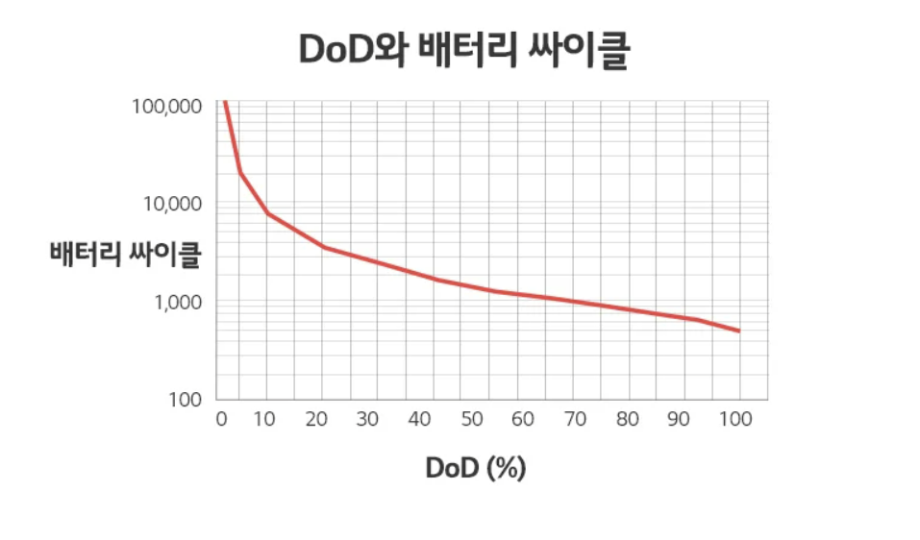
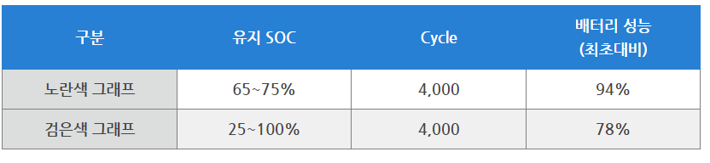
2-3
전기차 배터리 충전 습관 및 그에 따른 배터리 수명의 변화
DoD 란?
Depth of Discharge의 약어로 배터리의 완충 상태를 기준으로 지금 몇 % 방전되었는지 알 수 있는 지표.
SoC 란?
State of Charge의 약어로 배터리가 얼마나 충전되었는 지에 대한 지표
“좋은 전기차 배터리 충전 습관을 유지하면 보상을 지급하는 블록체인 기반 서비스를 구축하자!”

Slide 8














Slide 9












Slide 10
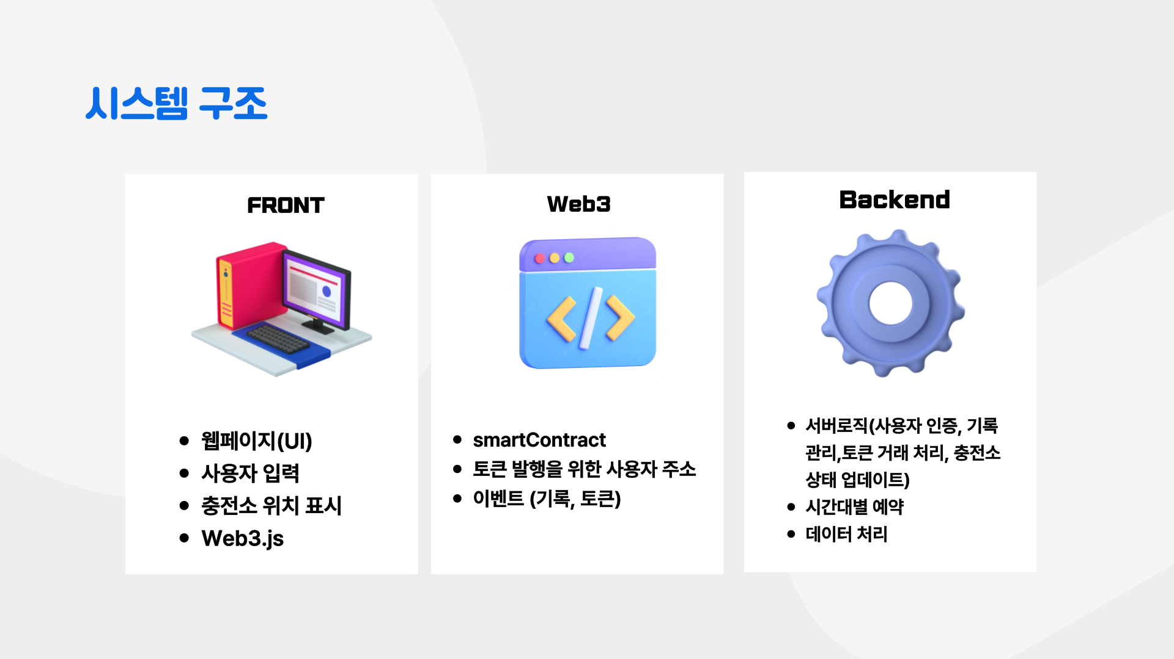

Slide 11



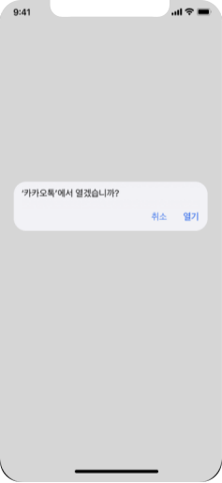
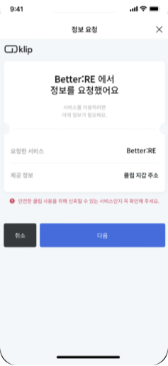
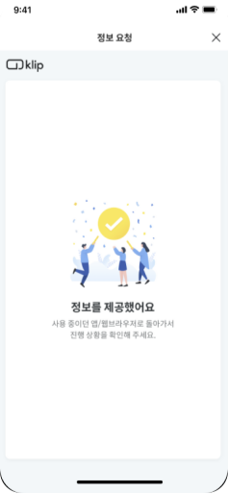
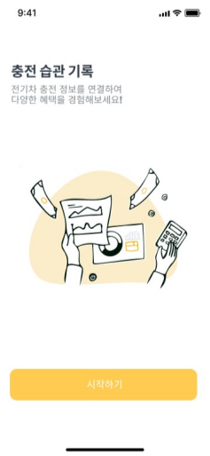
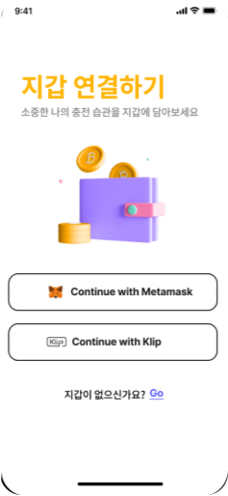
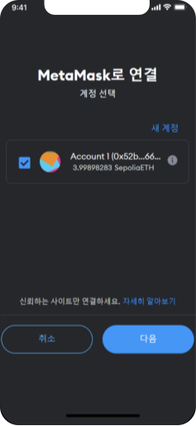
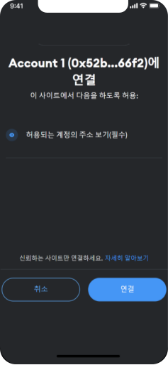

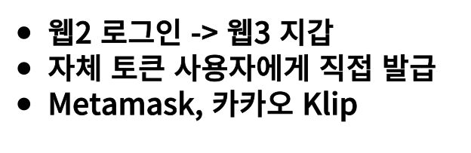

Slide 12

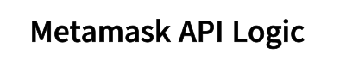

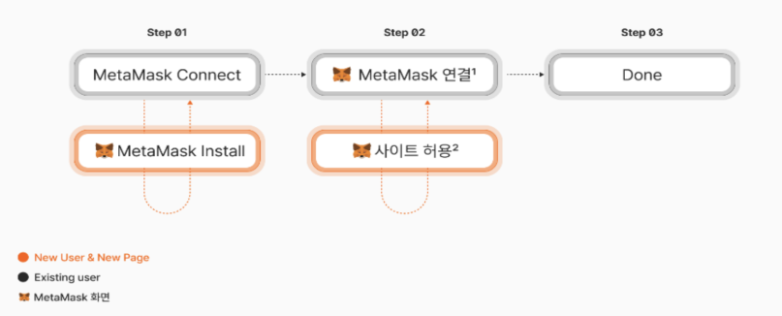
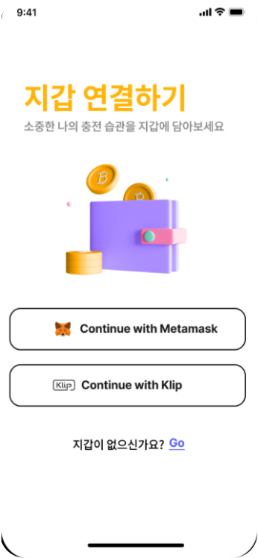
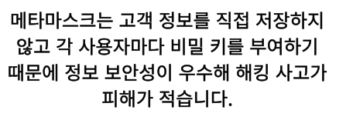
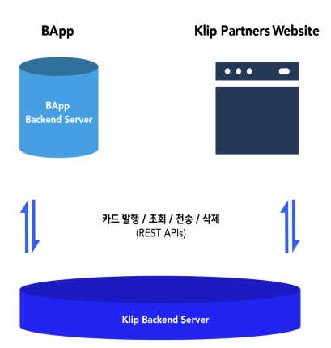
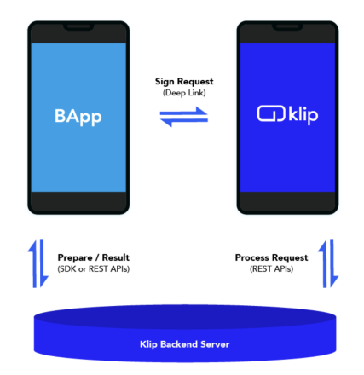
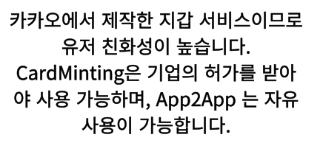

Slide 13




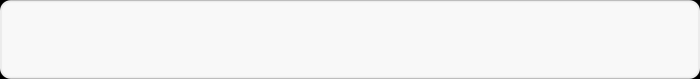
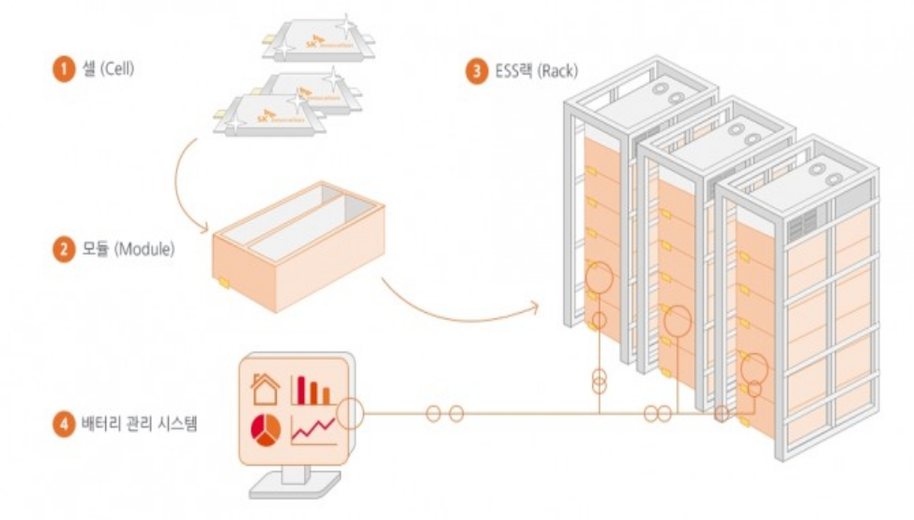
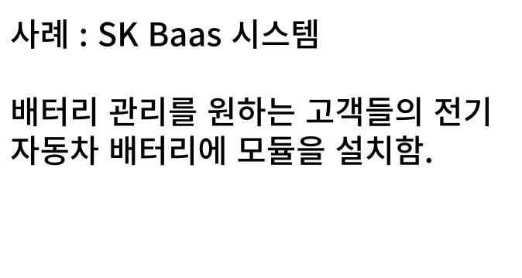

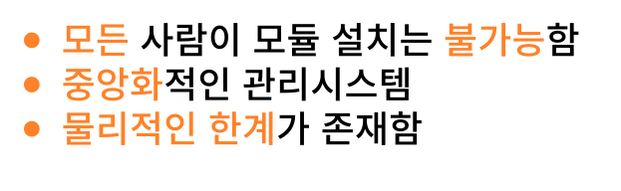

Slide 14









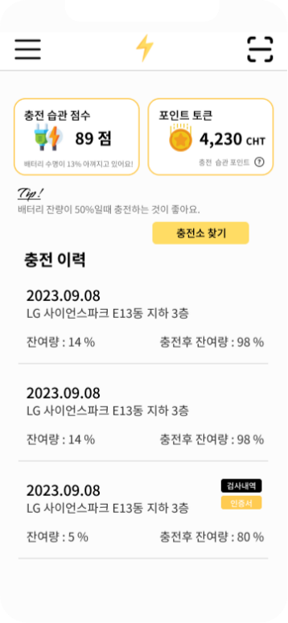
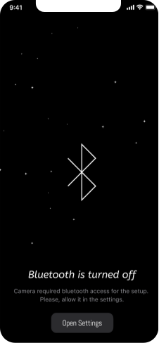
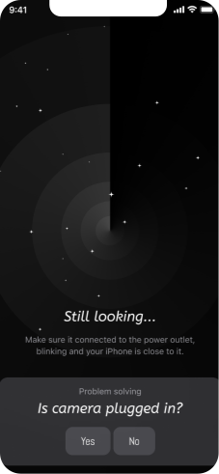
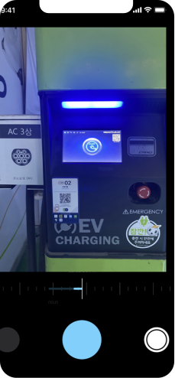


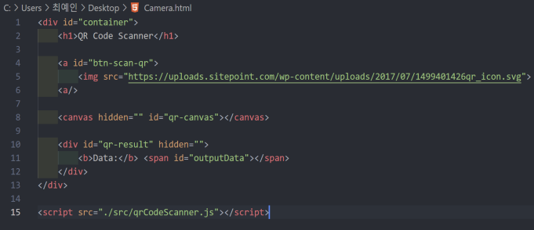
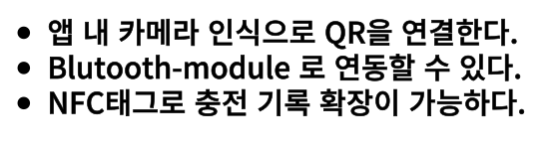

Slide 15


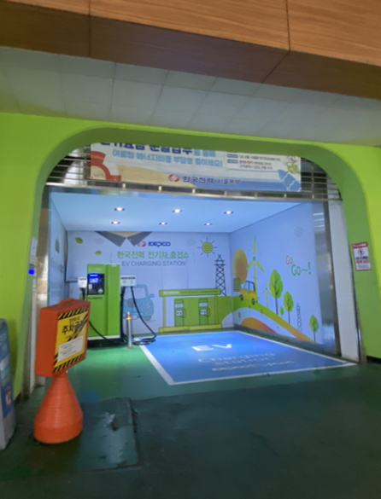
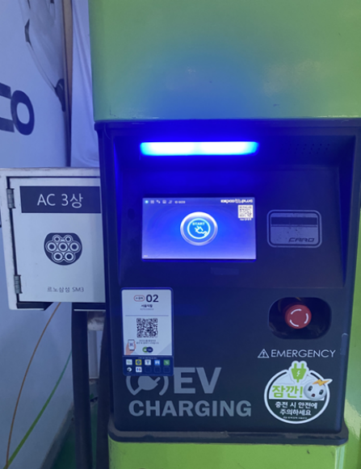

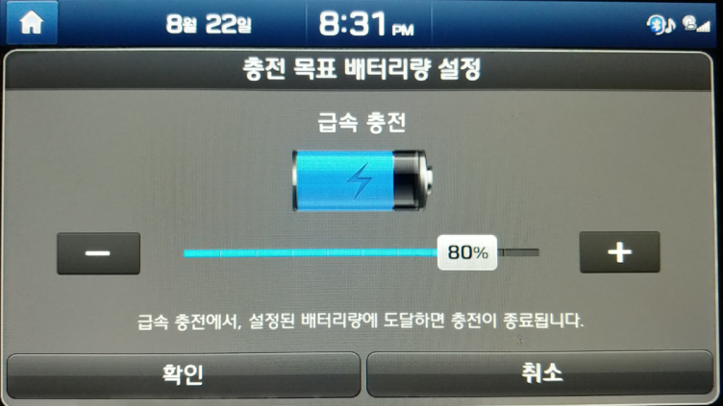


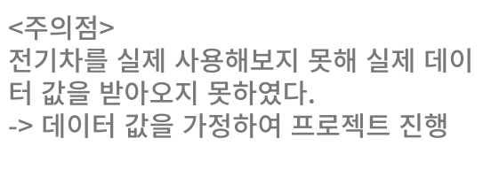

Slide 16



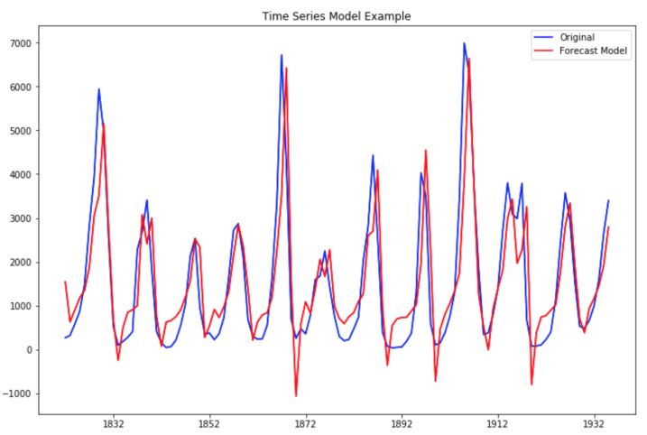


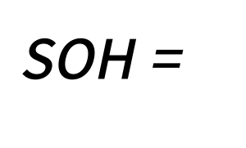





Slide 17
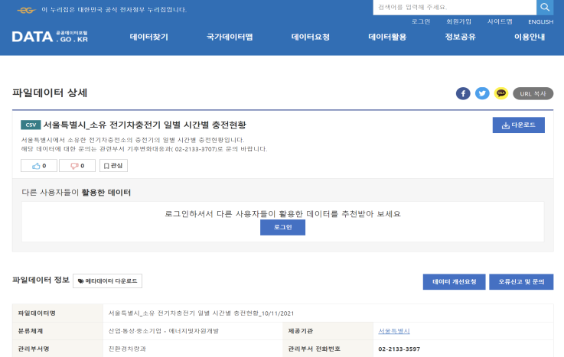
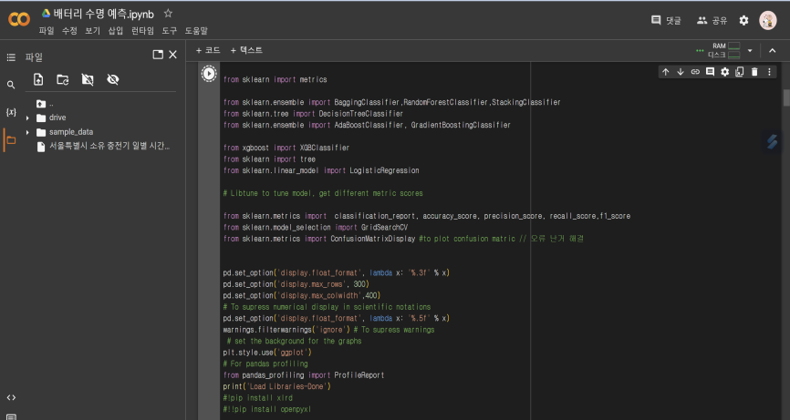

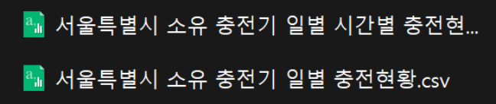

Slide 18
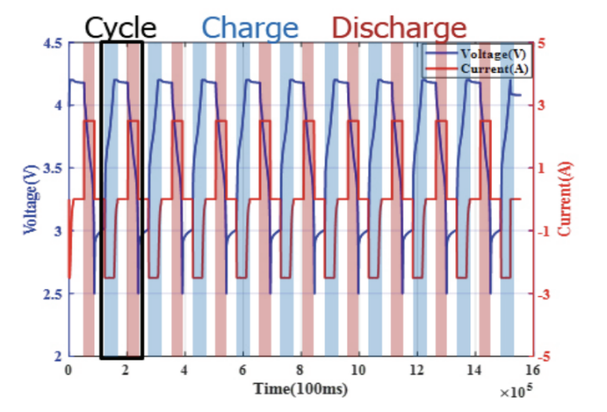

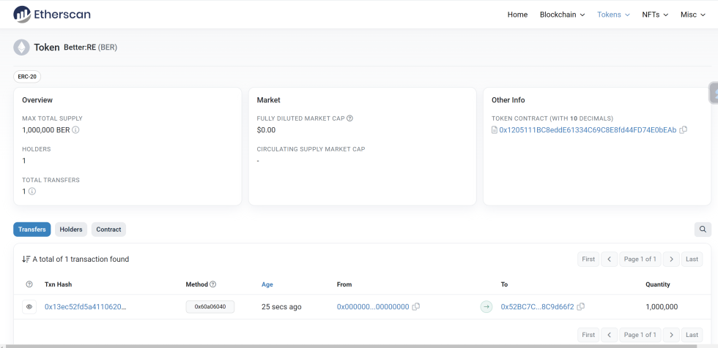

Slide 19











Slide 20
































Slide 21










Slide 22












Slide 23




















Slide 24

데모영상

Slide 25



Slide 26
4
의의 및 한계
1. 전기차 배터리 시장의 확장
2. 차량 이용자의 보상
3. 진정한 의미의 탄소 배출 절감
배터리 감가에 대한 가치평가 가능
배터리 성능에 영향을 미치는 신뢰도 있는 데이터를 확보할 수 있음
저렴한 전기차 렌트 상품 제공 가능
차량 회수시 잔류가치가 상승하여 렌트비의 단가가 감소하더라도 더 많은 고객을 확보하고 수익성 증대 가능
차량 이용자의 효용 증가
차량 이용자 스스로 바람직한 충전 습관을 유지함으로써 차량 유지비의 장벽이 낮아짐
로열티 프로그램으로의 확장 가능성
보상을 토큰(포인트)로 주어 로열티 또는 멤버십 프로그램으로의 연계 가능
전기차 배터리의 수명 증가
차량 이용자는 보상이라는 인센티브로 바람직한 충전 습관을 유지, 배터리 라이프 사이클이 길어지는 외부효과 발생
탄소 배출권 외부 사업 연계 가능
기업은 데이터를 활용하여 밸류 캡처가 가능해지며, 더 큰 보상으로 운영하게 되면서 선순환 구조 유지 가능.
→ 렌트나 리스 사업을 운영하는 기업은 이러한 초기 모델을 잘 활용할 수 있을 것으로 예상
→ 고객데이터를 직접 확보하고 B2C 사업을 직접하고싶은 배터리 제조사 (배터리 구독 서비스, BaaS 사업자)
예상되는 한계점
하나
둘

Slide 27
5
참고 문헌
전기자동차 국내외 현황 및 전망 https://www.etnews.com/202303
머니투데이 배터리 수요 및 공급 기사 https://news.mt.co.kr/mtview.php?no=202110131444498318207000247
LG에너지솔루션 https://inside.lgensol.com/2022/06/%EB%B0%B0%ED%84%B0%EB%A6%AC-%EC%9A%A9%EC%96%B4%EC%82%AC%EC%A0%84-dod-depth-of-discharge/
조선일보 전기차 배터리 수명https://www.chosun.com/economy/auto/2022/06/22/4I66DIEYH5F4TCVGCDJVGACXNE/
KITA 글로벌 전기차 배터리 점유율 https://www.kita.net/cmmrcInfo/cmmrcNews/cmmrcNews/cmmrcNewsDetail.do?pageIndex=1&nIndex=71913&sSiteid=1
마크앤컴퍼니-혁신의 숲, 스타트업 분석 리포트
전기차 배터리 수명 관련 https://www.evpost.co.kr/wp/%EC%A0%84%EA%B8%B0%EC%B0%A8-%EB%B0%B0%ED%84%B0%EB%A6%AC-%EC%88%98%EB%AA%85%EC%9D%80-%EC%96%BC%EB%A7%88/

Slide 28
Q&A
Thank you for listening!

